Slide 1
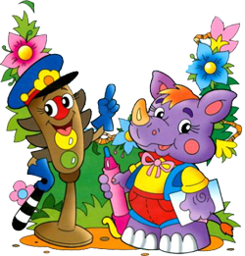
ПРАВИЛА ДОРОЖНОГО ДВИЖЕНИЯ
КРАСНЫЙ, ЖЕЛТЫЙ, ЗЕЛЕНЫЙ

Slide 2
СВЕТОФОР
Внимание! Глядит в упор!
На Вас трехглазый светофор!
ЗЕЛЕНЫЙ
ЖЕЛТЫЙ
КРАСНЫЙ ГЛАЗ
ОН КАЖДОМУ ДАЕТ
ПРИКАЗ!

Slide 3
ХОТЬ У ВАС ТЕРПЕНЬЯ НЕТ, ПОДОЖДИТЕ: КРАСНЫЙ СВЕТ

Slide 4
ЖЕЛТЫЙ СВЕТ НА ПУТИ ПРИГОТОВЬТЕСЬ ИДТИ

Slide 5
СВЕТ ЗЕЛЕНЫЙ ВПЕРЕДИ ВОТ ТЕПЕРЬ ПЕРЕХОДИ

Slide 8
ВОПРОС Какой светофор пешеходный, а какой транспортный?
транспортный
пешеходный

Slide 9
АЗБУКА ГОРОДА
ГОРОД, В КОТОРОМ С ТОБОЙ
МЫ ЖИВЕМ.
МОЖНО ПО ПРАВУ СРАВНИТЬ
С БУКВАРЕМ.
АЗБУКОЙ УЛИЦ , ПРОСПЕКТОВ,
ДОРОГ.
ГОРОД ДАЕТ НАМ ВСЕ
ВРЕМЯ УРОК.
ВОТ ОНА, АЗБУКА, - НАД
ГОЛОВОЙ:
ЗНАКИ РАЗВЕШАНЫ НАД
МОСТОВОЙ.
АЗБУКУ ГОРОДА ПОМНИ ВСЕГДА!
ЧТОБ НЕ СЛУЧИЛАСЬ С ТОБОЮ
БЕДА!
(Я. ПИЩУМОВ)

Slide 11
ВОПРОС: ПРАВИЛЬНО ЛИ ПОСТУПИЛИ ДЕТИ?

Slide 12
ДОРОЖНЫЙ ЗНАК ПЕШЕХОДНЫЙ ПЕРЕХОД
ШАГАЯ ОСТОРОЖНО ЗА УЛИЦЕЙ СЛЕДИ.
И ТОЛЬКО ТАМ ГДЕ МОЖНО ЕЕ ПЕРЕХОДИ.

Slide 13
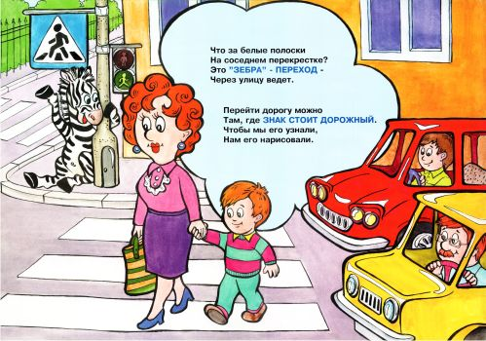

Slide 14
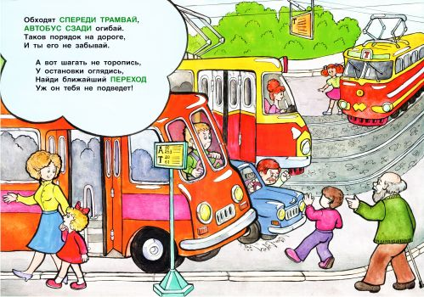
Как следует себя вести, если ты вышел из автобуса и тебе надо перейти на другую сторону улицы?

Slide 15
Надо подождать пока автобус отойдёт.
Внимательно посмотреть по обеим сторонам дороги и затем переходить
А если рядом есть пешеходный переход, надо переходить только по нему.

Slide 16
ВЕЛОСИПЕД
Велосипед - это самое незащищенное транспортное средство.
У него нет дверей, предохраняющих от удара сбоку, нет бампера, который отчасти принял бы на себя лобовой удар. Поэтому при любом столкновении или наезде на препятствие велосипедист очень уязвим.
А себя надо беречь!

Slide 17
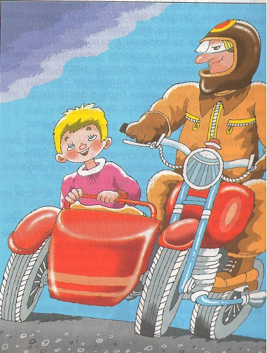
Чего не хватает на рисунке?
Шлема на голове у мальчика

Slide 18
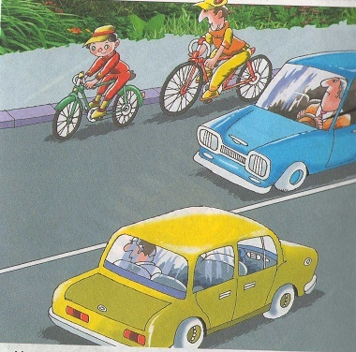
Правила езды на велосипеде.
Кто здесь нарушитель и почему?
На велосипеде по улице можно ездить с 14 лет

Slide 19
ИГРА
«Это я, это я, это все мои друзья!»
Кто из Вас идет вперед
Только там где пешеход?
Кто из Вас летит так скоро,
Что не видит светофора?
Кто из Вас идя до дома
Держит путь по мостовой?
Знает кто, что красный свет-
Это значит – хода нет?

Slide 20
ВОПРОС: Правильно ли ведут себя дети?
+
+
-
-
+
-

Slide 21
АВТОМУЛЬТИ
Вопросы из мультфильмов и сказок, в которых упоминаются транспортные средства.
На чём ехал Емеля к царю во дворец?
Любимый двухколёсный вид транспорта кота Леопольда?
Чем смазывал свой моторчик Карлсон, который живёт на крыше?
Какой подарок сделали родители дяди Фёдора почтальону Печкину?
Во что превратила добрая фея тыкву для Золушки?
На чём летал старик Хоттабыч?
Личный транспорт Бабы – Яги?
На чём катался Кай?

Slide 23
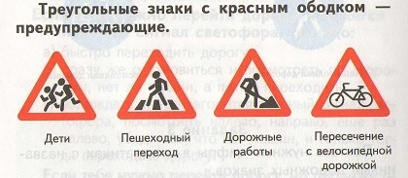
Треугольные знаки с красным ободком ПРЕДУПРЕЖДАЮЩИЕ

Slide 24
Круглые с красным ободком ЗНАКИ ЗАПРЕЩАЮЩИЕ!

Slide 25
Голубые круглые - предписывающие знаки.
Пешеходная дорожка
Велосипедная дорожка

Slide 26
Игра “Разрешается – запрещается”
- Играть на мостовой…
- Переходить улицы при зелёном сигнале светофора
- Перебегать улицу перед близко идущим транспортом…
- Переходить улицу по подземному переходу…
- Переходить улицу при жёлтом сигнале светофора…
- Помогать старикам и старушкам переходить улицу…
- Велосипедистам цепляться за проезжие машины…
- Обходить стоящий у тротуара транспорт спереди…
- Идти по тротуару слева…
- Выбегать на проезжую часть дороги…
- Кататься на велосипеде, не держась за руль…
- Болтать и громко смеяться в транспорте…
- Уважать правила дорожного движения…

Slide 27
ЗАГАДКИ
Тихо ехать нас обяжет, Поворот вблизи покажет И напомнит, что и как, Вам в пути...
Что за "зебра" на дороге? Все стоят разинув рот, Ждут, когда мигнет зеленый. Значит, это -...
Этот стражник одноногий Всех главнее на дороге. У него всего 3 глаза, Все его узнают сразу. Каждый день ведет дозор Одноногий…
По ней не только люди ходят, По ней детей автобус в школу возит. На ней разметка есть. А знаков вдоль нее не счесть! Не может быть тут вариантов много. Ведь ответ один - …
Полосатый переход, По нему идет народ. Чтоб дорогу перейти, Переход этот найди. По нему пойдешь И все машины замирают. Как его все люди называют?
Он пешком не ходит, Он машину водит. За рулем сидит, смотрите Не пешеход он, а….

Slide 28
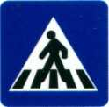
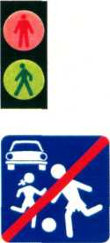
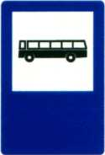
ДЕТИ!
СОБЛЮДАЙТЕ
ДОРОЖНЫЕ ПРАВИЛА
ВСЕГДА!

